Slide 3





理解React Native源码的整体框架
理解React Native源码的主线支线
理解React Native源码的基本角色
源码概览
启动流程
渲染原理
通信机制

Slide 4
1
理解React Native源码的整体框架
React Native 背景
React.js Facebook推出的前端框架，采用组件化的方式简化了Web开发。
特点
1 Virtual DOM机制，高效的界面绘制效率。Virtual DOM是一个存在内存中的JavaScript对象，它与DOM是一一对应的关系，当界面发生变化时，它利用DOM Diff算法将有变化的部分进行更新。
2 JSX语法糖，将HTML标签与JavaScript封装到一个组件中，便于复用与开发。
React Native 正是这样一套可以利用React.js开发Android/IOS应用的框架。

Slide 5
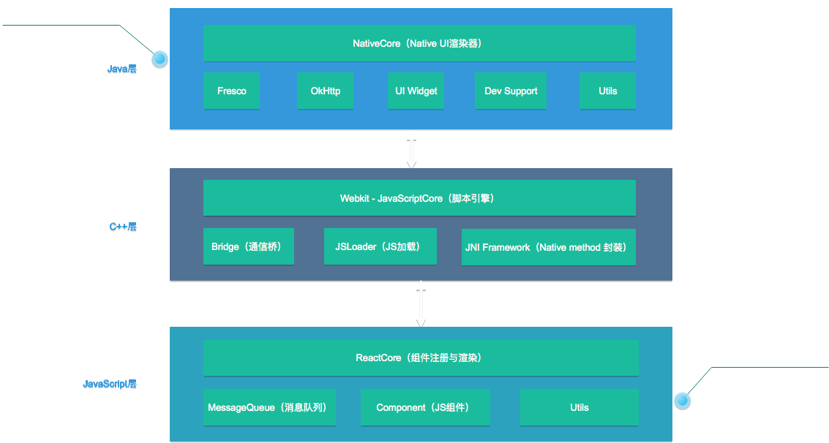
1
理解React Native源码的整体框架
React Native 框架结构图

Slide 6
2
理解React Native源码的主线支线
主线
React Native 应用的启动流程、渲染原理与通信机制
支线
1 Component 相关实现
2 React Native Dev Support 相关实现
3 SOLoader 加载动态库以及JNI的映射机制

Slide 7
3
理解React Native源码的基本角色
ReactContext 继承ContextWrapper，是RN应用的上下文，它可以访问RN的核心类的实现。
ReactInstanceManager 应用大总管，负责RN应用的启动以及统筹其他各方的工作。
CatalystInstance 由CatalystInstanceImpl实现，通信大管家，负责协调三端通信。
ReactBridge 通信桥，三端通信的桥梁。
MessageQueue 消息队列，接收与处理各方的函数调用。
JavaScriptModuleRegistry JavaScriptModule注册表，负责管理与查找JavaScriptModule。
NativeModuleRegistry JavaModule注册表，负责管理与查找JavaModule。
JSCExecutor 脚本引擎，封装了Webkit的JavaScriptCore，负责解释执行JavaScript。

Slide 8



React Native 应用的整体结构
React Native 应用的启动流程
源码概览
启动流程
渲染原理
通信机制

Slide 9
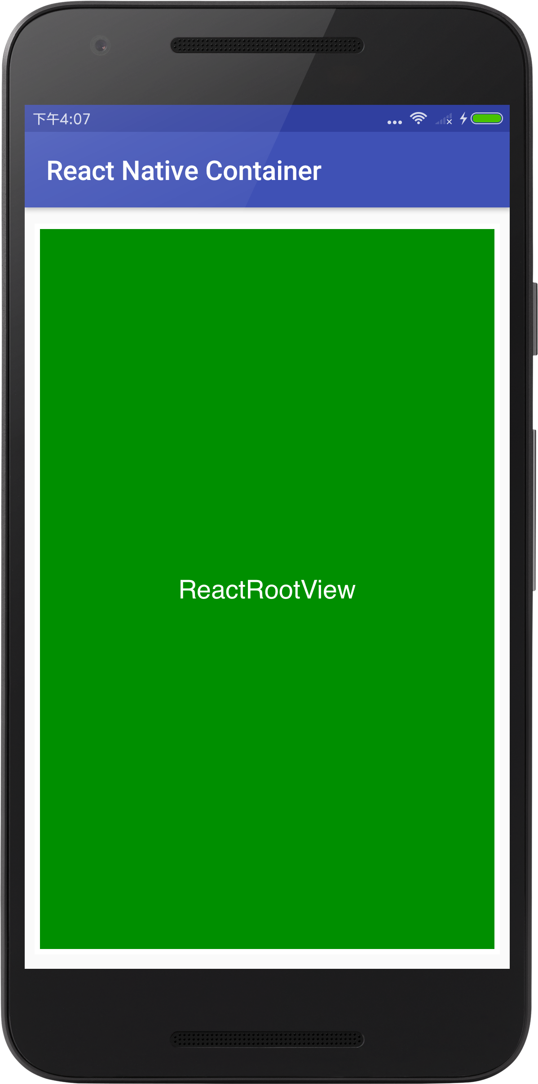
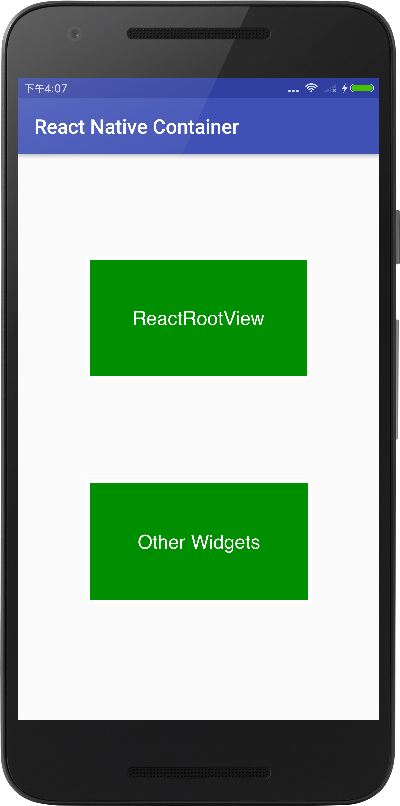
1
React Native 应用的整体结构
RN框架本质上是一个View组件，它依托于Android的Activity来呈现给用户，当然你也可以纯粹的把它当成一个View组件来使用。
ReactActivity
ReactRootView

Slide 10
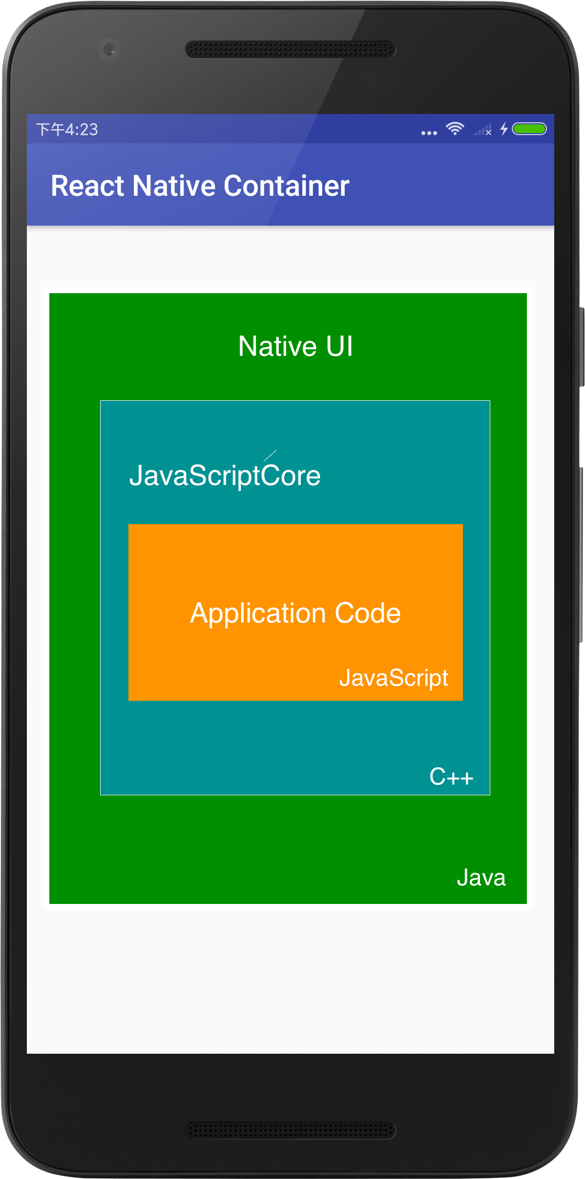
1
React Native 应用的整体结构
Java入口：ReactActivity
JavaScript入口：Component

Slide 11
2
React Native 应用的启动流程

Slide 12


React Native 应用的渲染层级
React Native 应用的渲染原理
源码概览
启动流程
渲染原理
通信机制

Slide 13

一天
=24小时
① 基本原理
=1440分钟
=86400秒
我们将怎样面对这样的一笔时间财富呢？

Slide 14


如果 有一天
银行向你的帐号拨款8.64万元;
只能当天消费，不可以储蓄/投资/送人；
可以随便花，随意购买东西；
① 基本原理
请问：您如何用这笔钱？

Slide 15


类比分析
充分利用时间，不浪费
一分钱也不剩
① 基本原理
做最该做的事，要事第一
效能
勤恳
效率
买最该买的东西
在刀刃上
便宜实惠
把钱花完
同样时间，成果更多
同样的钱，买的最多

Slide 16
原理图示
效益
效能
效率
勤恳
① 基本原理
效益
（Benefit）
效果与利益，是最终追求的结果
效能（Effectiveness）
强调目的正确、效果有利
效率（Efficiency）
是指在单位时间里完成的工作量
勤恳
（Diligence）
充分利用时间，不浪费
效能最为重要，效率次之，勤恳再次之。

Slide 17
重要
定出时间待会做
淡定从容
立即去做
压力山大
目标/计划
各种沟通（角色）
培训工作/培养下属
知识管理/技能提升
防患未然（锻炼、防火）
② 效能
二象限转过来
燃眉之急的问题/任务
危机（看病、救火）
紧急
等待/闲聊/闲逛/看热闹无谓的会议/应酬
嗜好沉迷（游戏）
新闻/微博
任何非预约事项
干扰电话/QQ/微信
下属请示与报告
日常文件批阅
别人求帮忙
打发时间时做
浪费生命
授权或另约时间
忙且盲目
时间杀手

Slide 18
如何提高效率
最佳状态
全心专注
事不宜迟
速度制胜
立即去做
一次成功
统筹安排
平行作业
充分利用
碎块时间
优化流程
简化操作
选择效率更高的工具
整理整顿
快速定位
③ 效率

Slide 19


【故事】田边的青蛙与路边的青蛙
原来，掌握命运的方法很简单，远离懒惰就可以了。
④ 勤奋
目标
的牵引
危机感
的推促

Slide 20


一 React Native 通信桥与配置表
二 React Native 通信机制（JavaScript->Java）
三 React Native 通信机制（Java->JavaScript）
源码概览
启动流程
渲染原理
通信机制

Slide 21
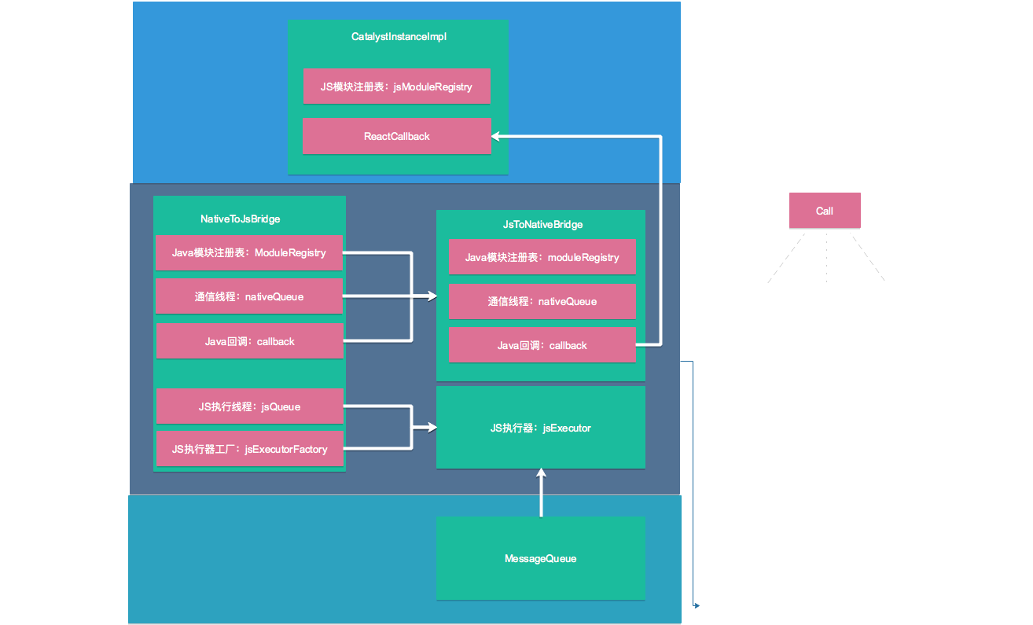
通信桥与配置表
一句话总结代通信方式
JNI作为C++与Java的通信桥梁，JSC作为C++与JavaScript的通信桥梁，而C++最终连接了Java与JavaScript

Slide 22
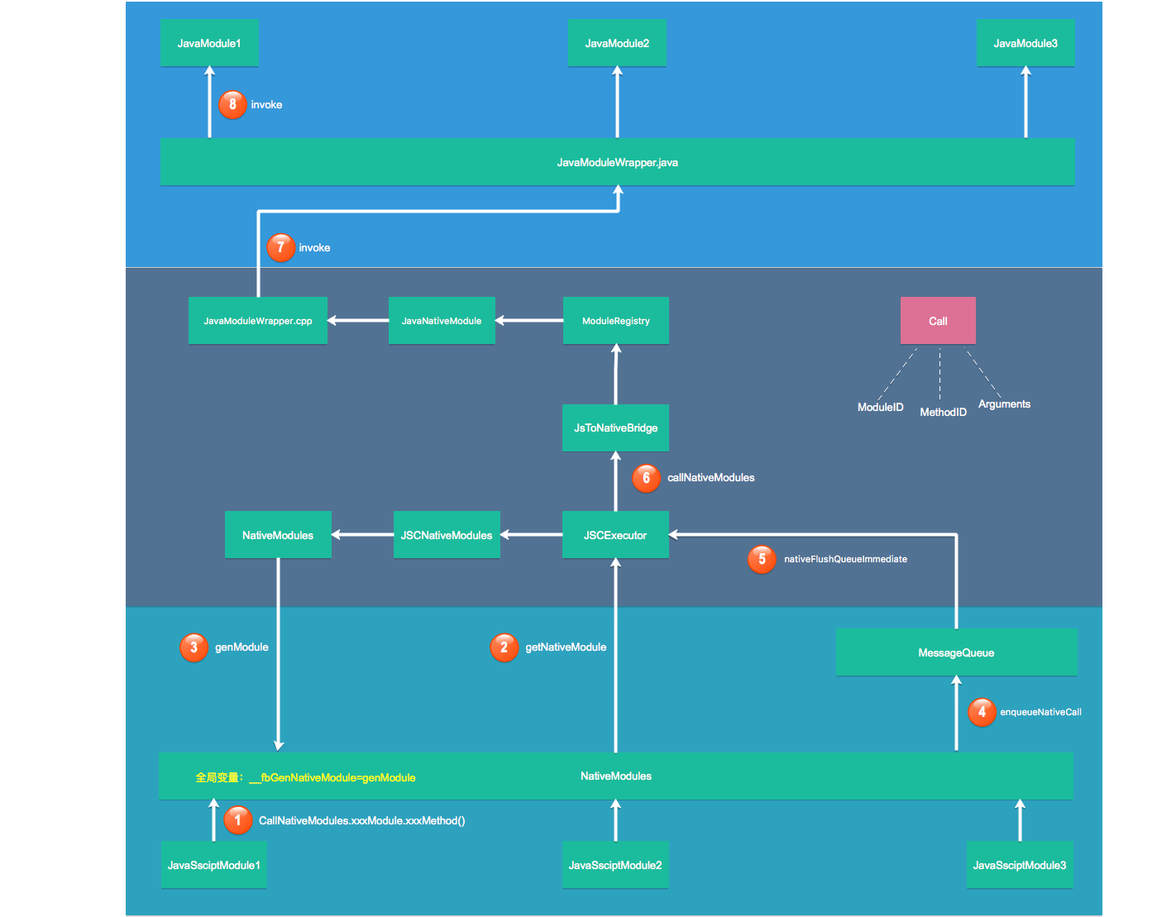
JavaScript->Java

Slide 23
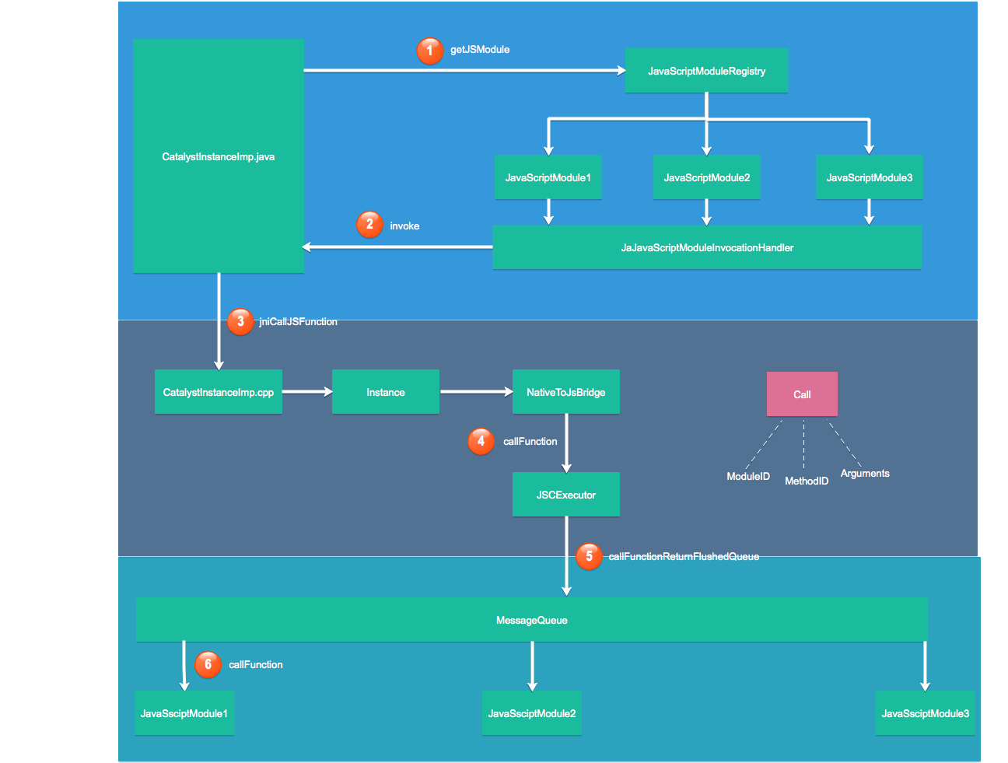
Java->JavaScript

Slide 25
www.51pptmoban.com 搜集整理

